Slide 1
LA PSICOMOTRICIDAD COMO PROCESO FUNDAMENTAL EN EL DESARROLLO INTEGRAL DEL NIÑO ARIEL LOTANNA
FRANCEDY ORTIZ
X SEMESTRE
LICENCIATURA PEDAGOGIA INFANTIL
2018

Slide 2
SISTEMATIZACION PRACTICA PEDAGOGICA SEPTIMO SEMESTRE
INSTITUCION NIÑO JESUS
OBSERVACION
ATENCION DISPERSA
PSICOMOTRICADAD
INTERMEDIOS
MADRE DE FAMILIA
RECTOR DE LA INSTITUCION
ARIEL LOTANA
DOCENTE ENCARGADA
6 AÑOS

Slide 3
PLANTEAMIENTO
PSICOMOTRICIDAD
Tiene un papel fundamental en el proceso de desarrollo en los niños y niñas en los primeros años de vida.
Motricidad Fina y Motricidad Gruesa
Pinza tripol
¿Cuál es la importancia de la psicomotricidad en el desarrollo integral del niño Ariel Lotana?
Escribir correctamente dentro del reglón
Normas de comportamiento

Slide 4
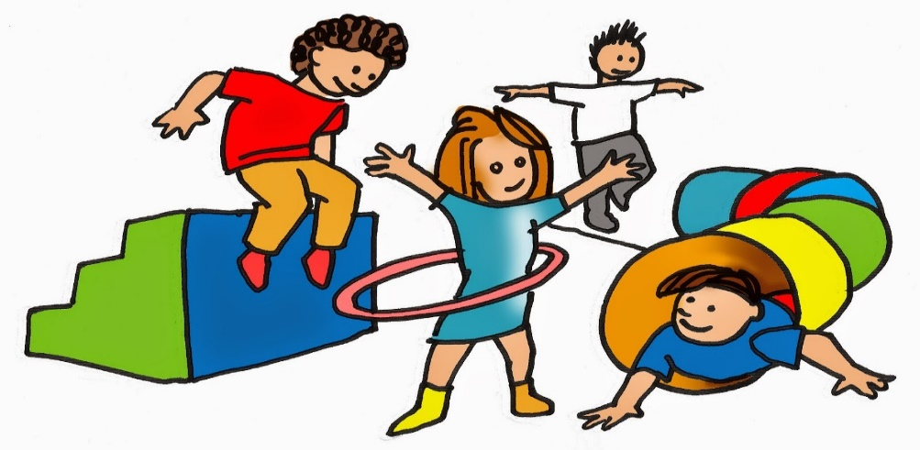
OBJETIVOS
GENERAL
ESPECIFICOS
Comprender la importancia de la psicomotricidad en el desarrollo integral del niño Ariel Lottana.
Conocer las estrategias implementadas por los padres de familia para el proceso psicomotor en los primeros años de vida del niño.
Identificar las estrategias implementadas por la docente para el proceso psicomotor del niño
Fortalecer el desarrollo integral por medio de actividades motoras finas, implementando lúdicas para el proceso psicomotor del niño.

Slide 5
MARCOS
AUCOUTURIER (2004)
CAPACIDAD COGNITIVA
PSICOMORICIDAD
PROCESO DE APRENDIZAJE
TEORICO
DESARROLLO INTEGRAL
FINA Y GRUESA
APRENDIZAJE
MOTRICIDAD
CONCEPTUAL

Slide 6
METODOLOGIA
MADRE DE FAMILIA
DOCENTE
OBSERVAR SU PROCESO EDUCATIVO
PLANIFICAR ACTIVIDADES QUE FORTALEZCA LAS FALENCIAS
REALIZAR CADA UNA DE LAS ACTIVIDADES

Slide 7
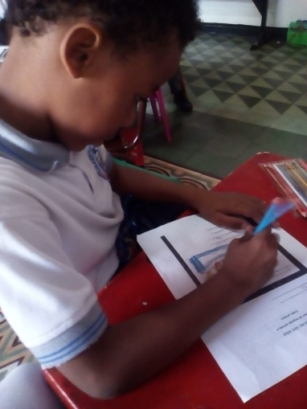
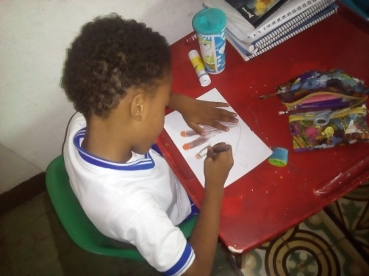
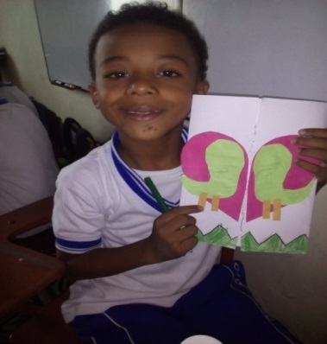
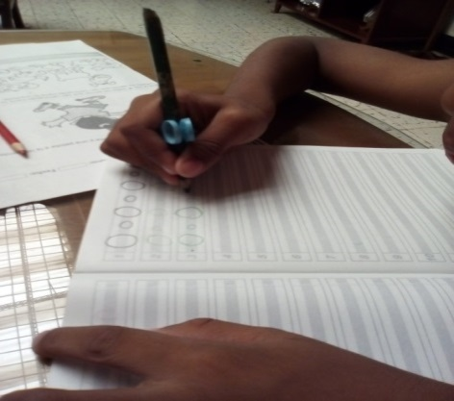
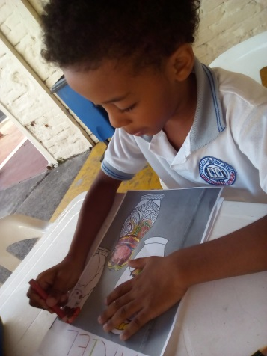
ACTIVIDADES

Slide 8
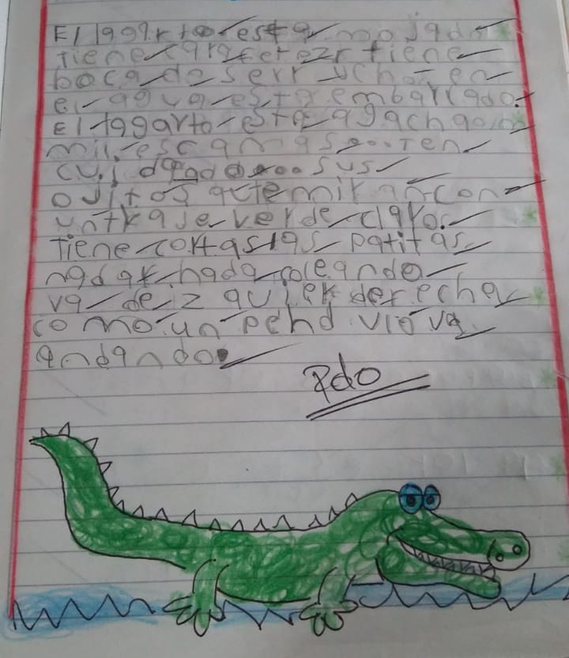
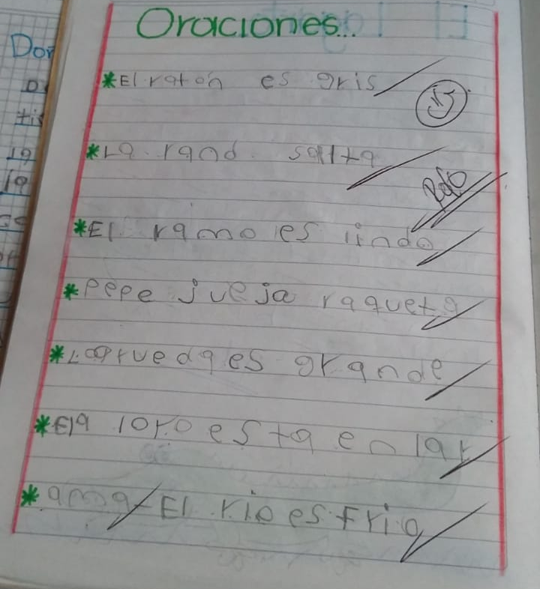
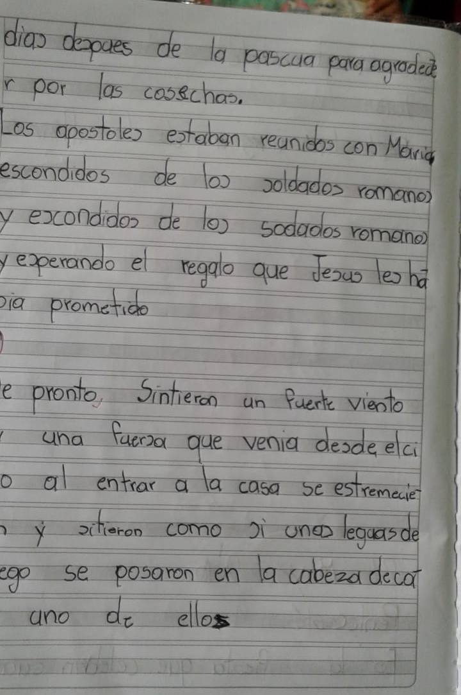
ANTES
DURANTE
AHORA
DESPUES

Slide 9
DIFICULTADES ENCONTRADAS
El poco acompañamiento por parte de la institución en el desarrollo de las actividades realizadas con el alumno Ariel
Ver el niño como una conveniencia económica para la institución ya que de todos los alumnos este era el que mayor mensualidad pagaba.

Slide 10
PUNTOS DE LLEGADA

Slide 11
RECOMENDACIONES
INSTITUCION
DOCENTE
MADRE DE FAMILIA

Slide 12
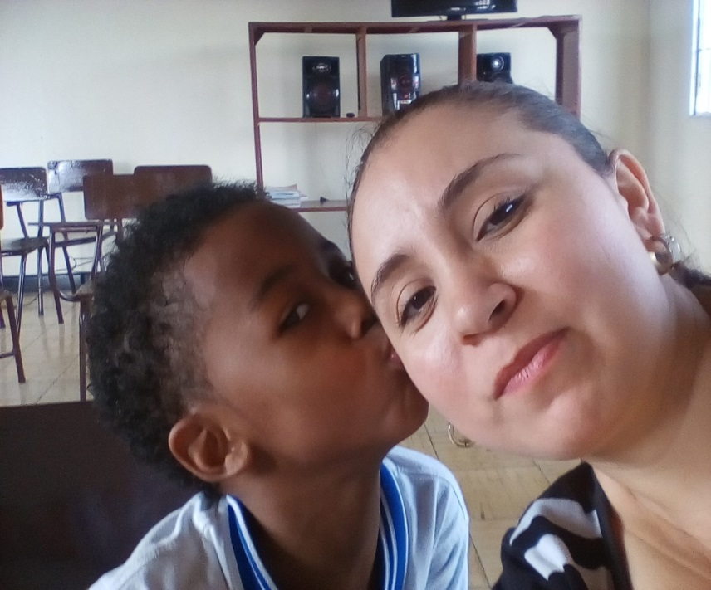
REFLEXIÓN
Somos los encargados de educar el futuro
de nuestro país y por tal motivo debemos
hacerlo con paciencia y mucho amor.
Sin olvidarnos que ante todo son seres
humanos a los cuales debemos respetar
y tratar de mejorar su existir!

Slide 13
BIBLIOGRAFIA
Berruezo, P.P. (2000): El contenido de la psicomotricidad. En Bottini, P. (ed.) Psicomotricidad: Prácticas y conceptos. pp. 43-99. Madrid: Miño y Dávila. (ISBN: 84-95294-19-2). Tomado de: https://www.um.es/cursos/promoedu/psicomotricidad/2005/material/contenidos-psicomotricidad-texto.pdf
Aguirre Zabaleta J (2012). El desarrollo de la psicomotricidad de acuerdo a las distintas etapas evolutivas. Tomado de: http://www.waece.org/biblioteca/pdfs/d019.pdf
Chacón Duran G (2014). Atención terapia ocupacional. Tomado de: https://prezi.com/rwze0vikihl-/atencion-terapia-ocupacional/
Oliveros C (2018). La web para el mejoramiento de los padres hacia sus hijos. Tomado de: http://www.solohijos.com/web/sobre-solohijos/autores/carlos-gardeta-oliveros/
Sánchez Karen J. (2011). El gateo fortalece las habilidades cerebrales, físicas y cognitivas del bebé. Tomado de: http://www.abcdelbebe.com/bebe/6-12-meses/el-gateo-fortalece-las-habilidades-cerebrales-fisicas-y-cognitivas-del-bebe-11822
Rodríguez Angélica Y (2013). Evaluación del factor psicomotor de la estructuración espacio temporal en niños pertenecientes a las escuelas de la ciudad de Pereira, con edades entre 4 a 14 años, basados en la batería de vítor da Fonseca. Tomado de: http://repositorio.utp.edu.co/dspace/bitstream/handle/11059/3428/370155R696.pdf?sequence=1
Berruezo pedro P (2005). Los Contenidos de la Psicomotricidad. Tomado de: (https://www.um.es/cursos/promoedu/psicomotricidad/2005/material/contenidos-psicomotricidad-diapositivas.pdf
Magante M (20185). Desarrollo físico y psicomotor en la etapa infantil. Tomado de: http://www.sc.ehu.es/ptwmamac/Capi_libro/38c.pdf

